Slide 1


UBND huyện An Dương
Trường Mầm non Hồng Phong
PHÁT TRIỂN NGÔN NGỮ
Chủ đề: Thế giới thực vật
LÀM QUEN CHỮ CÁI: h, k
Thực hiện: Nguyễn Thị Thư

Slide 2
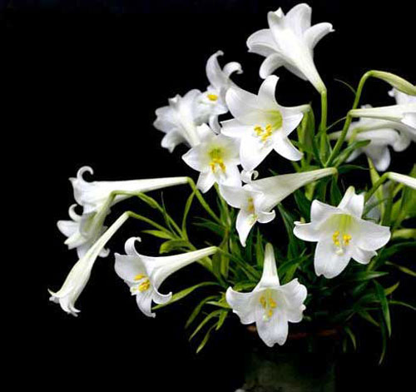

H
o
a
l
o
a
k
è
n

Slide 3

h
o
a
l
o
a
k
e
n

Slide 4

h

Slide 5


Slide 6


H
h

Slide 7
k

Slide 8




Slide 9
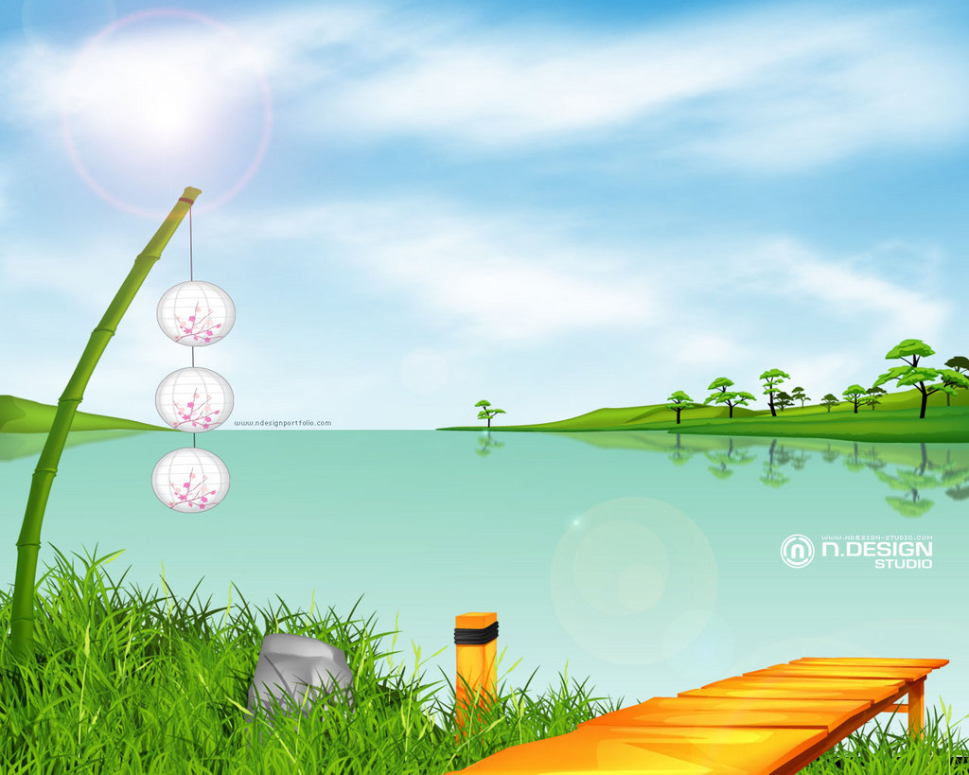
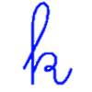
K
k

Slide 10
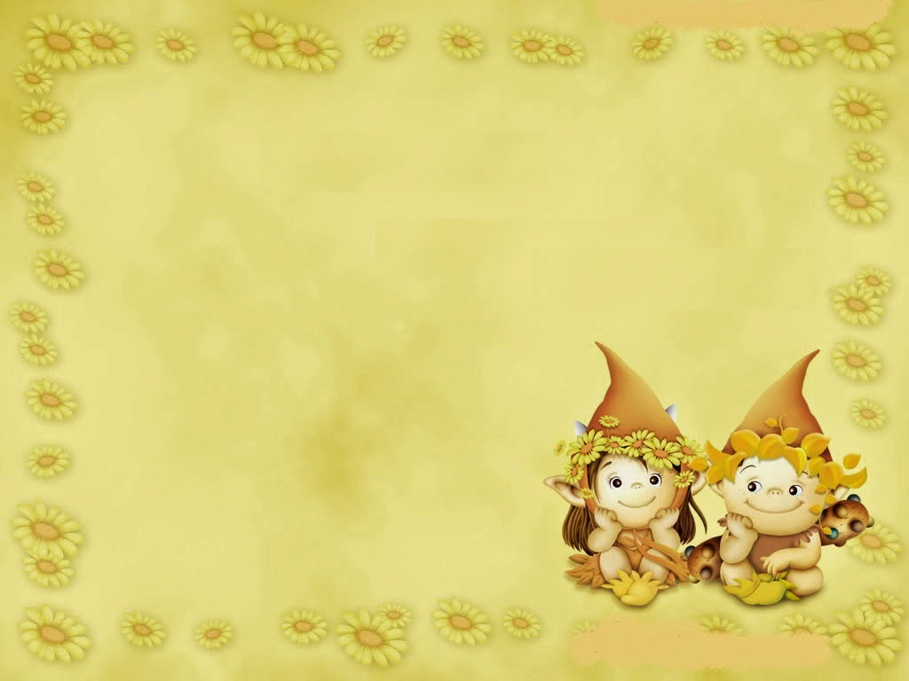


h
k

Slide 11

Trò chơi luyện tập

Slide 12
Trò chơi 1 : Bù chữ còn thiếu

Slide 13
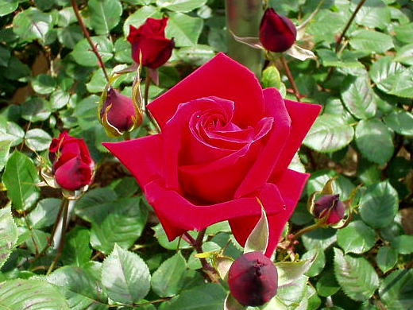
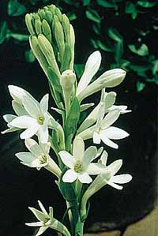
hoa hồng
hoa huệ
h
h
h
h
…oa …uệ
…oa …ồng

Slide 14
Trò chơi 2 : Zíc Zắc

Slide 15

g
y
g
h
k
k
h

Slide 16
g
y
g
h
k
k
h

Slide 17
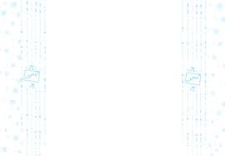
g
y
g
h
k
k
h

Slide 18

g
y
g
h
k
k
h

Slide 19

g
y
g
h
k
k
h

Slide 20
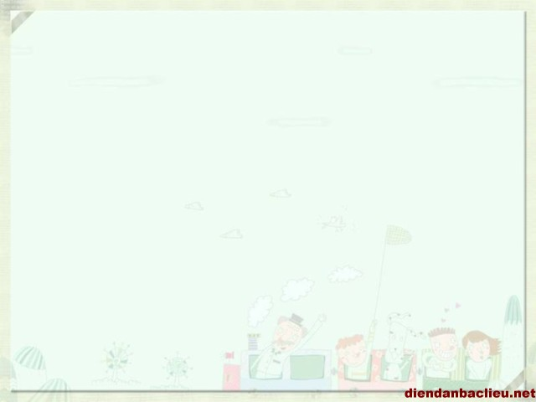
g
y
g
h
k
k
h

Slide 21

g
y
g
h
k
k
h

Slide 22


